Slide 1
Programme Convergence, Mutualisation et Efficience Territoriale
Atelier de présentation du programme et de la cartographie des services numériques régionaux

Slide 2
Pourquoi une cartographie des services numériques régionaux ?
Que présente cette première version de la cartographie ?
Quelles évolutions possibles ?
Vos réactions et questions ?

Slide 3
Une cartographie, dans quel contexte ?
Un projet du Programme CoMET
CoMET pour…
Convergence, Mutualisation, Efficience Territoriale
Apporter avec les territoires, des services et produits à valeur ajoutée,
en accélérant la convergence, la mutualisation et l'efficience territoriale
et en améliorant la lisibilité des services numériques territoriaux
Une gouvernance collégiale
Pilotage stratégique de la Délégation du Numérique en Santé (DNS)
Pilotage et contributions opérationnelles de l’ANS
Co-construction et contributions opérationnelles des ARS et GRADeS
Contributions des acteurs nationaux (DGOS, CNAM, CNSA)

Slide 4
Priorités sur 7 objectifs de convergence à la doctrine nationale suivis dans le cadre des DDG (dialogues de gestions régionaux/nationaux)
Leads nationaux (ANS et DNS)
Volontaires régionaux (ARS et GRADeS)
1. S’aligner avec le catalogue de services de Mon espace santé
GRADeS : BFC, CVL, HDF. ARS : NOR, PACA
Arrêter les doublons avec les fonctionnalités MeS et projeter de se faire référencer au catalogue MeS
2. Tendre vers un arrêt du rapprochement d’identité
GRADeS : GUY, IDF, NOR, PACA.
ARS : IDF, NOR, GUY, HDF
Projeter la disparition des fonctions de « rapprochement d’identités » (dont les serveurs de rapprochement d’identités SRRI)
3. Se mettre en conformité avec le référentiel d’identification électronique
GRADeS : BRE, GE, OCC (+ PACA) ARS : PACA
Privilégier Pro Santé Connect notamment vis-à-vis de l’échéance de niveau de sécurité eiDAS substantiel au 01/01/2026
4. Expliciter l’offre MSSanté
GRADeS : ARA, GUY, NA, PDL (+ PACA) ARS : NA, NOR, PACA
Préciser l’offre régionale de messagerie de santé au regard des besoins avérés, coûts, usages et du marché
5. S’appuyer sur les annuaires RPPS/FINESS et sur le ROR
GRADeS : IDF, OCC, PACA ARS : IDF, NOR, HDF
Les intégrer comme références pour l’identification des professionnels ou autres ressources
6. Intégrer Via Trajectoire
GRADeS : ARA, CVL, COR ARS : NOR, PACA, HDF
Intégrer le service dans la feuille de route régionale pour l’ensemble des volets d’orientation et
projeter/atteindre des cibles d’usages
7. Intégrer les services socles dans les services de coordination
GRADeS : BFC, BRE, GE, PDL ARS : NOR, PACA, HDF
Intégrer dans les outils de coordination régionaux (dont eParcours et DCC) l’INS, un plan de mise en œuvre
d’un accès au DMP, PSC en développant son usage ainsi que la MSS comme outil de messagerie
> Plans d’actions régionaux (ARS et GRADeS) formalisés pour converger
> Co-construction de stratégies facilitatrices (3 à 4 régions volontaires et 1 lead national par objectif)

Slide 5
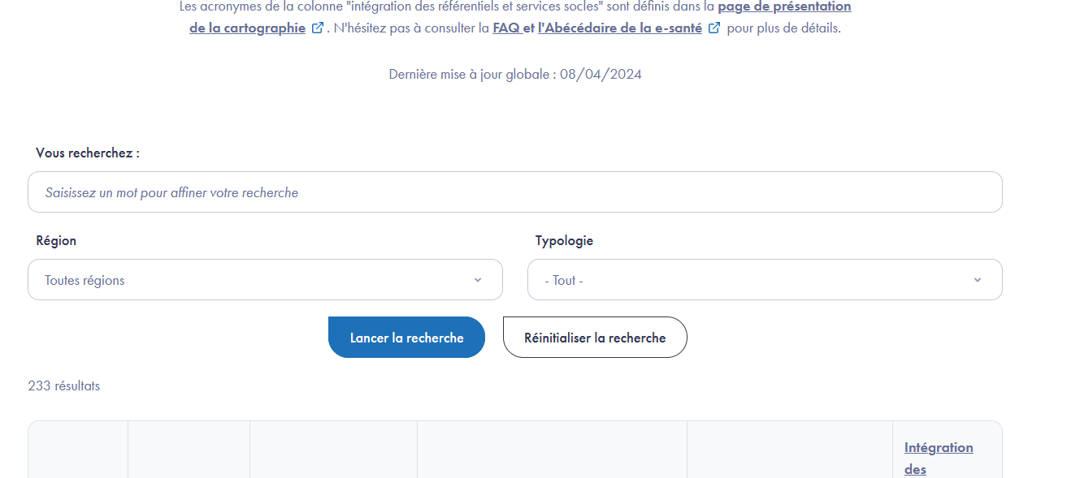
Pourquoi une cartographie des services numériques régionaux ?
Une cartographie pour rendre plus lisible l’offre de services numériques régionaux
portés par les ARS et les GRADeS
Action (9.1) de la feuille de route du numérique en santé 2023-2027
« Dès le premier trimestre 2024, publier une cartographie des services numériques régionaux
mis en œuvre par les ARS et les GRADeS»
Mise en ligne le 08/04/2024
https://esante.gouv.fr/strategie-nationale/presentation-cartographie-des-services-numeriques-territoriaux
(*)
(*)
(* Valeurs indicatives)
Atelier SantExpo | 21/05/2024

Slide 6
Que présente cette première version de la cartographie ?
Le périmètre des services
Affichage des outils portés par les ARS et GRADeS (y compris ceux qui pourraient ne pas être maintenus), en précisant si besoin les limites d’usage (notamment géographiques)
Regroupement ou non des bouquets de services (ex. ROR, ViaTrajectoire, télésanté) selon les régions (selon positionnement, stratégies de déploiement, trajectoires,…)
Outils techniques ou infrastructures (ex. SSO, serveurs proxy, annuaires techniques,…) non publiés
Services d’accompagnement (ex. Cyber, Ségur,…) hors périmètre
Répartition indicative des services par typologie
Atelier SantExpo | 21/05/2024

Slide 7
Que présente cette première version de la cartographie ?
Les données affichées
Description synthétique du service : région, objet et usages, lien vers la page régionale de présentation
Typologie du service : principal domaine métier couvert (orientation, coordination, échange, production de soins,…)
Perspectives d’évolution : enrichissement fonctionnel, intégration de composants, arrêt progressif,…
Intégration des référentiels et services socles (tels que définis dans la doctrine du numérique en santé)
Référencement au sein du catalogue de services de Mon espace santé
Intégration du téléservice INSi et implémentation des identités INS
Mise en œuvre de Pro Santé Connect pour identifier les professionnels de santé
Echanges de données de santé à caractère personnel à l'aide d'une messagerie MSSanté
Utilisation du DMP comme stockage des documents de synthèse
Identification des acteurs de santé personnes morales au moins à l'aide de l'identité nationale (FINESS)
Identification des acteurs de santé personnes physiques au moins à l'aide de l'identité nationale (RPPS)
Consommation du Répertoire de l’offre et des ressources (ROR) pour connaître l’offre de santé

Slide 8
Quelques points d’attention…
Exhaustivité des offres
Une cartographie qui ne constitue pas l’exhaustivité des offres proposées en régions et a vocation à être enrichie. En particulier, services non proposés directement par les ARS et les GRADeS non présentés
Données affichées recensées et synthétisées par l'ANS sur la base d'informations fournies et validées par les ARS et les GRADeS. Consulter directement les sites des GRADeS pour plus d’information
Sauf exception dûment signalée, offres régionales non accessibles en dehors de la région concernée
Pour bénéficier d’une ou plusieurs de ces offres, se rapprocher directement des ARS et GRADeS concernés
Accès aux offres
Et au-delà des outils
Un large périmètre de services proposés par les ARS et GRADeS au-delà de ces outils, pour accompagner les établissements et les professionnels (des secteurs sanitaire, médico-social et social) dans leurs projets et usages du numérique en santé
N’hésitez pas à consulter leurs sites pour plus d’informations !
Atelier SantExpo | 21/05/2024

Slide 9
La première version finalisée de la cartographie
Comment y accéder ?
Page Stratégie Nationale
Pages Régionales (La e-santé près de chez vous)
Pour aller plus loin
Zoom sur
les pages web de la cartographie
Accès public
Une FAQ pour répondre à vos questions :
Explication des typologies de services, zones de filtre
Explicitation des maturités par rapport aux référentiels et services socles
Présentation des parties prenantes
Définition d’autres terminologies utilisées dans la cartographie (notions, sigles…)
Des pages régionales pour découvrir les services plus en détails, accessibles en 1 clic sur le nom du service
Sur esante.gouv.fr
Atelier SantExpo | 21/05/2024

Slide 10
Quelles pistes d’évolution envisagées pour la cartographie ?
Mises à jour
Mises à jour régulières (ponctuelles au fil de l’eau ou au global par trimestre)
Compléments envisageables
Intégration d’informations complémentaires sur les typologies d’usages, des programmes transverses (ex. financements), des critères éthiques, …
Lien vers des catalogues de services territoriaux portés et/ou utilisés par des tiers et autres acteurs du territoire (ex. ANS, URPS, ORU, GHT…)
Publication des données en open source
Faisabilité à instruire
Enrichissements éditoriaux
Intégration d’éléments de synthèse et de dataviz, à partir de l’Observatoire de la eSanté
Explicitation de l’offre de prestations des GRADeS autour du service et des usages (exemple : accompagnement) et de l’articulation avec les autres projets territoriaux (BSP…)
Atelier SantExpo | 21/05/2024

Slide 11
Vos questions, vos réactions ?
Atelier SantExpo | 21/05/2024

Slide 12
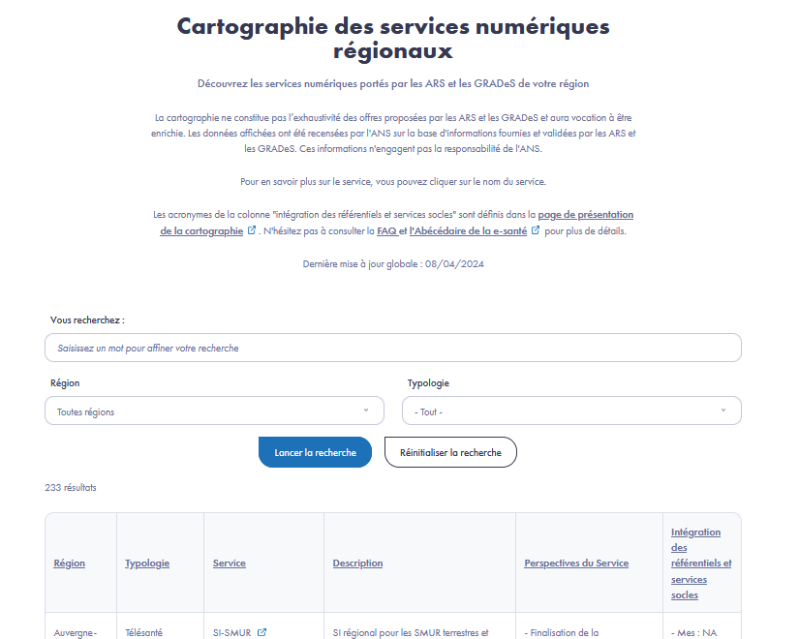
Merci pour votre attention et vos retours

